Slide 1

微机原理与接口技术
第 2 章 处理器结构

Slide 2
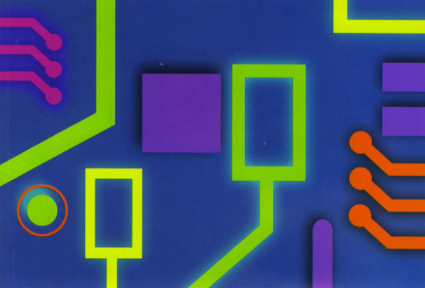
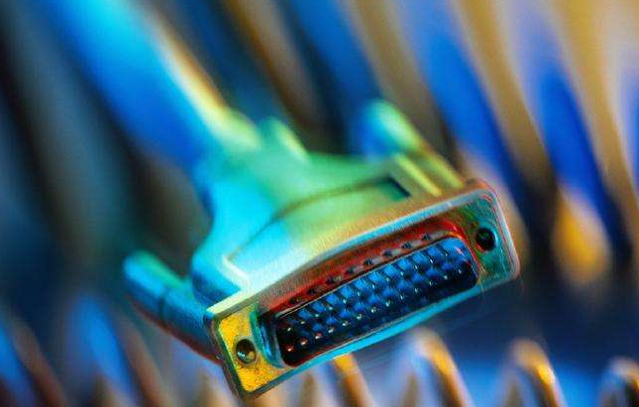
主要内容
01 基金资助概况
一、处理器功能结构
二、寄存器
三、存储器组织

Slide 3
主要内容
一、处理器功能结构
二、寄存器
三、存储器组织

Slide 4
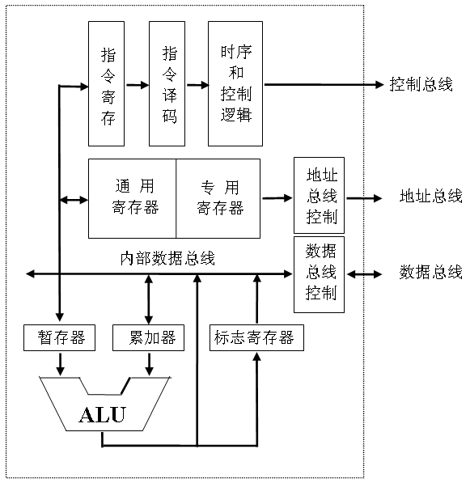
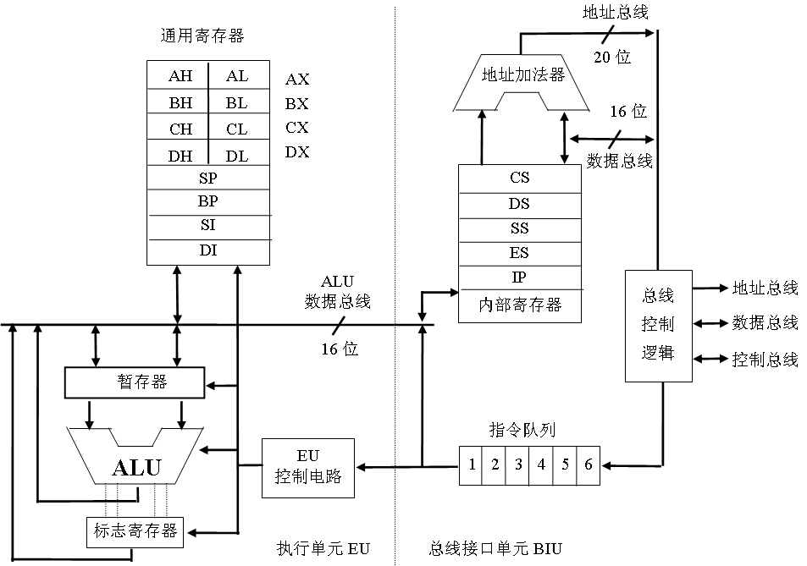
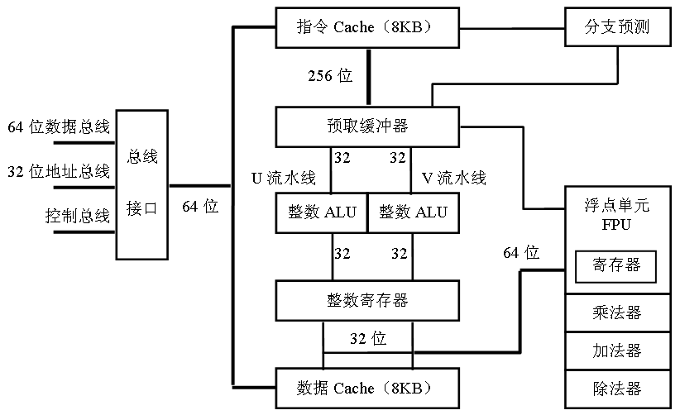
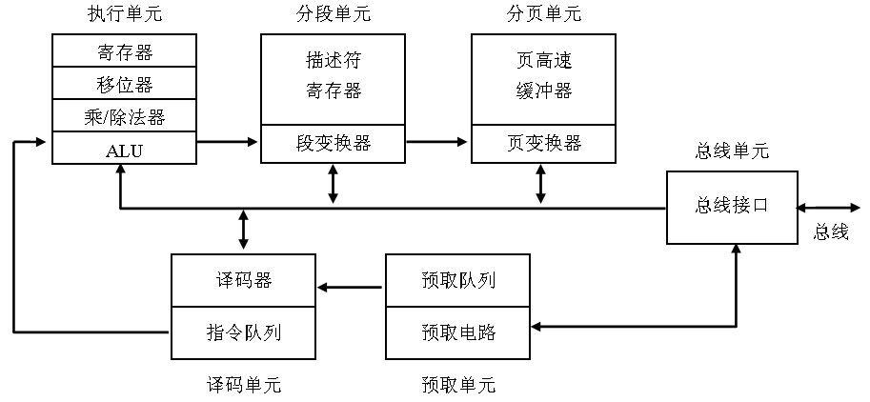
2.1 处理器功能结构
2.1 处理器功能结构
8位CPU
Intel 8086
Intel 80386
Intel Pentium

Slide 5
2.1.1 处理器基本结构
2.1.1 处理器基本结构
指
令
寄
存
指
令
译
码
时序
和
控制
逻辑
控制总线
通 用
寄存器组
地址总线
控制
地 址
寄存器组
地址总线
内部数据总线
数据总线
控制
数据总线
暂存器
累加器
标志寄存器
算术逻辑单元
寄存器
指令处理单元
ALU

Slide 6
1. 算术逻辑单元ALU
1. 算术逻辑单元ALU
算术逻辑单元是计算机的运算器，负责处理器所能进行的各种运算，主要就是算术运算和逻辑运算.
基本的ALU由加法器电路构成，操作的数据来自于通用寄存器或主存，运算结果返回寄存器或主存。
一个操作数是由累加器提供，另一个操作数由暂存器来提供。
运算后，结果被返回到累加器。
反映运算结果的辅助信息记录在标志寄存器，程序根据标志位决定下一步的走向。
暂存器
累加器
标志寄存器
ALU

Slide 7
2. 寄存器（Register）
2. 寄存器（Register）
处理器内部需要高速存储单元，用于暂时存放程序执行过程中的代码和数据，这些存储单元称为寄存器。
透明寄存器（应用角度）
对应用人员不可见、不能直接控制的寄存器
可编程（Programmable）寄存器
具有引用名称、供编程使用
通用寄存器
用来存放指令需要的操作数据，又可用来存放地址以便在主存或I/O接口中指定操作数据的位置
专用寄存器（只用于特定目的）

Slide 8
3. 指令处理单元
3. 指令处理单元
指令处理单元是指处理器的控制单元，它控制指令的执行和信息的传输
指令执行的过程
取指
译码
执行
指
令
寄
存
指
令
译
码
时序
和
控制
逻辑
控制总线
地址
总线
控制
通 用
寄存器组
地 址
寄存器组
地址总线
指令处理单元通过指令译码电路获得指令的功能
内部数据总线
数据
总线
控制
数据总线
指令处理单元将指令从主存取出，并通过总线传输到处理器内部的指令寄存器
指令处理单元的时序和控制逻辑按一定顺序发出和接受相应信号，完成指令所要求的操作
取指
译码
执行

Slide 9
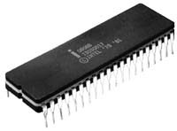
2.1.2 8086功能结构
地址加法器
20位
AH AL
BH BL
CH CL
通用寄存器
CS
16位
DH DL
DS
SP
SS
输入/输出控制电路
BP
ES
SI
IP
DI
外部总线
内部寄存器
16位
执行部分控制电路
1 2 3 4 5 6
ALU
指令队列
标志寄存器
执行单元 （EU）
总线接口单元 （BIU）

Slide 10
1. 总线接口单元和执行单元
1. 总线接口单元和执行单元
总线接口单元
指令队列、指令指针、段寄存器、地址加法器和总线控制逻辑
管理与系统总线的接口，负责对存储器和外设访问
执行单元
ALU、通用寄存器、标志寄存器和控制电路
负责指令译码、数据运算和指令执行
指令执行的两个主要阶段：取指和执行
取指：从主存取出指令代码进入处理器
执行：译码指令、并发出有关控制信号实现指令功能

Slide 11
2. 指令预取（Prefetch）
2. 指令预取（Prefetch）
8086处理器的指令读取，实际上是指令预取
8086处理器维护着长度为6个字节的指令队列
EU单元译码、执行指令，同时BIU单元读取后续指令
BIU和EU两个单元相互独立，分别完成各自的操作，可以并行操作。
EU单元对一个指令进行译码执行时，BIU单元可以同时对后续指令进行读取，因此，8086处理器的指令读取实际上是指令预取。
最简单的指令流水线技术
节省许多取指时间，提高了工作效率
Notes:
下面是指令预取，实际上8086处理器的指令读取就是指令预取。8086处理器维护着长度为6个字节的指令队列，按照“先进先出”的方式进行工作。EU单元进行指令的译码和执行指令，同时呢，BIU单元也在读取后续的指令。BIU和EU两个单元相互独立，分别完成各自的操作，可以并行操作。换句话说就是在EU单元对一个指令进行译码执行时，BIU单元可以同时对后续指令进行读取，因此，8086处理器的指令读取实际上是指令预取。而且8086的这种结构具有最简单的指令流水线技术，它可以节省处理器的大量取指时间，提高了工作效率。

Slide 12
2.1.3 80386的功能结构
2.1.3 80386的功能结构
各功能部件可以并行工作，进行流水线处理

Slide 13
2.1.3 80386的功能结构
2.1.3 80386的功能结构
总线接口单元
为处理器提供与外部的接口
指令预取单元
进行先行读取指令
指令译码单元
从指令预取队列中取来指令，译码成微指令代码，经译码后的指令存放在指令队列中
指令队列是先进先出的，可存放3条译码后的指令。
一条指令的译码时间是一个时钟周期
Notes:
总线接口单元是为处理器提供与外部连接的接口，指令预取单元是进行先读取指令，指令译码单元是从指令预取队列中取指令，译码成微指令代码，经译码后的指令存放在指令队列中。指令队列是按照先进先出的顺序，可以存放3条译码后的指令。一条指令的译码时间就是一个时钟周期。

Slide 14
2.1.3 80386的功能结构
2.1.3 80386的功能结构
执行单元
从指令队列中取来已经译码的指令进行执行
分段单元
把程序中使用的地址（逻辑地址）变换成线性地址并进行保护检查，变换过程中要利用描述符寄存器加速转换
分页单元
将线性地址变换成处理器对外的物理地址，其中页高速缓冲器也是用于加速转换的。
存储管理单元

Slide 15
2.1.3 80386的功能结构
逻辑地址、线性地址、物理地址的区别
逻辑地址
编译器编译程序时，会生成代码段和数据段，将代码放到代码段，数据放到数据段，并且都会有自己的逻辑地址
线性地址
CPU加载程序后，会为程序分配内存，分配的内存为代码段内存和数据段内存。代码段内存的基址保存在CS中，数据段内存的基址保存在DS中。
段基址+逻辑地址=线性地址
Notes:
逻辑地址是编译器在编译程序的时候，会生成代码段和数据段，然后将所有的代码都放到代码段中，所有的数据都放到数据段中，并且他们都会有自己的逻辑地址。线性地址是CPU加载程序后，会为程序分配内存，分配的内存为代码段内存和数据段内存。代码段内存的基址保存在CS中，数据段内存的基址保存在DS中。段基址加上逻辑地址等于线性地址。

Slide 16
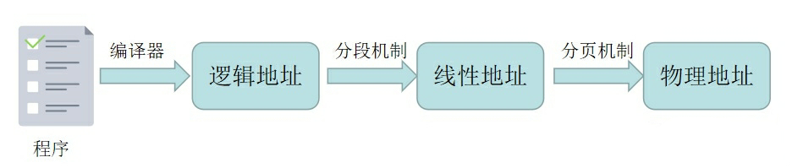
2.1.3 80386的功能结构
逻辑地址、线性地址、物理地址的区别
物理地址
如果没有分页机制，那么线性地址=物理地址

Slide 17
2.1.3 80386的功能结构
2.1.3 80386的功能结构
完成一条指令的功能最多经过5个阶段：
取指、译码、取操作数、执行和保存操作数
总线接口单元、指令预取单元、指令译码单元和执行单元构成了指令流水线
分段单元、分页单元和总线接口单元构成了地址变换的流水线
Notes:
完成一条指令的功能最多需要经历5个阶段：驱逐舰、译码、取操作数据、执行和保存操作数。总线接口单元、指令预取单元、指令译码单元和执行法规单元构成了指令流水线，分段单元和分页单元以及总线接口单元构成了地址变换的流水线。

Slide 18
2.1.4 Pentium的功能结构
2.1.4 Pentium的功能结构

Slide 19
2.1.4 Pentium的功能结构
2.1.4 Pentium的功能结构
超标量流水线
整数指令在U流水线上执行
浮点指令在V流水线上执行
允许在一个时钟周期中同时运行两条整数指令，或者一条浮点指令
分离Cache
一个用于高速缓冲指令的指令Cache，另一个用于高速缓冲数据的数据Cache，即分离Cache结构
更好地与超标量流水线配合，减少存储器争用的情况
Notes:
奔腾设计了两条指令流水线，U流水线和V流水线。整数指令是在U流水线上执行的，浮点指令是在V流水线上执行的。在一定条件下，奔腾允许在在一个时钟周期中同时运行两条整数指令，或者一条浮点指令。因此，奔腾采用超标量流水线技术可以提高性能。奔腾芯片中还集成了两个8KB的高速缓冲存储器，一个用于高速缓冲指令的指令Cache，另一个用于高速缓冲数据的数据Cache，这个就是分离Cache结构。这样是为了更好地与超标量流水线配合，减少存储器争用的情况。

Slide 20
主要内容
01 基金资助概况
一、处理器功能结构
二、寄存器
三、存储器组织

Slide 21
主要内容
一、处理器功能结构
二、寄存器
三、存储器组织

Slide 22
2.2 寄存器
2.2 寄存器
寄存器就是暂时存放数据的地方
程序员通过编写程序、由处理器执行指令直接控制寄存器，而其他部件却无法直接控制
IA-32处理器基本执行环境：
8个32位通用寄存器
6个16位段寄存器
32位标志寄存器
32位指令指针
对应用人员（程序员）来说，
处理器被抽象为可编程寄存器

Slide 23
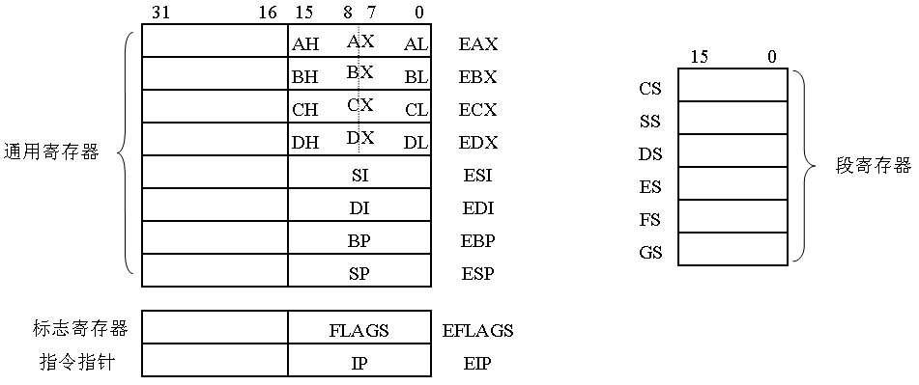
2.2 寄存器
2.2 寄存器
Notes:
我们先来看看这个通用寄存器，实际上这个寄存器就是我们的计算机，我们用计算机就是用这些寄存器，处理器里面就是用的这些AX,BX,CX寄存器。最早的8位寄存器，也就是8008时代，AL，BL，CL,DL这四个就是最常用的8位寄存器。后来发展到十六位的，8086时代增加了高8位的AH、BH、CH寄存器。我们经常把AL、BL叫做低八位、AH、BH叫做高八位，那么AH和AL共同组织起来就变成了AX，这个AX就是16位的。然后到了386时代，386时代正式进入了32位的时代，在32位的时代就加上了EAX，从16位变成32位的。 应用在计算机中还有一些叫指针的概念。什么叫指针，就是一个地址，这个地址在不断地变化的。这个叫源地址寄存器ES，这个就是我们的目的地址寄存器EDI。我们这门课主要用的是32位的寄存器，像EAX,EBX这些寄存器。这个就是我们的通用寄存器

Slide 24
2.2.1 通用寄存器
2.2.1 通用寄存器
通用寄存器一般是指处理器最常使用的整数通用寄存器，可用于保存整数、地址等。
IA-32处理器只有8个32位通用寄存器
EAX，EBX，ECX，EDX，ESI，EDI，EBP，ESP
8个16位通用寄存器
AX，BX，CX，DX，SI，DI，BP，SP
8个8位通用寄存器
AH，AL，BH，BL，CH，CL，DH，DL
存取16位寄存器，相应的32位寄存器高16位不受影响
存取8位寄存器，相应的16/32位寄存器其他位不受影响

Slide 25
通用寄存器的名称
通用寄存器的名称
EAX：累加器(Accumulator)
EBX：基址寄存器(Base)
ECX：计数器(Counter)
EDX：数据寄存器(Data)
ESI： 源变址寄存器(Source Index)
EDI：目的变址寄存器(Destination Index)
EBP：基址指针(Base Pointer)
ESP：堆栈指针(Stack Pointer)
ESP(SP)应该作为专用寄存器对待
Notes:
我们通用寄存器它有一些比较固定的用法。比如说这个EAX就是累加器，什么叫累加器，就是用来做加法的 。EBX是基址寄存器，基本上这些寄存器都是以英文字母作为它的基本含义的，Base就是基址，基础的意思。ECX就是一个计数器，EDX是数据寄存器，ESI是源编制寄存器，EDI是目的变址寄存器。他们两是一对寄存器。EBP是基址指针，这个是我们专门用来访问堆栈用的。那么ESP是什么呢，ESP是堆栈指针，这个堆栈在计算机里面应用的比较多，如果没有这个堆栈技术哈，计算机技术可能还停留在二十多年前的水平。

Slide 26
2.2.2 标志寄存器
2.2.2 标志寄存器
标志（Flag）
用于反映指令执行结果或控制指令执行形式
处理器中用一个或多个二进制位表示一种标志
0或1的不同组合表达标志的不同状态
8086支持16位标志寄存器FLAGS
IA-32处理器形成32位EFLAGS标志寄存器
状态标志：记录指令执行结果的辅助信息
控制标志：方向标志DF，仅用于串操作指令
系统标志：控制操作系统或核心管理程序的操作方式

Slide 27
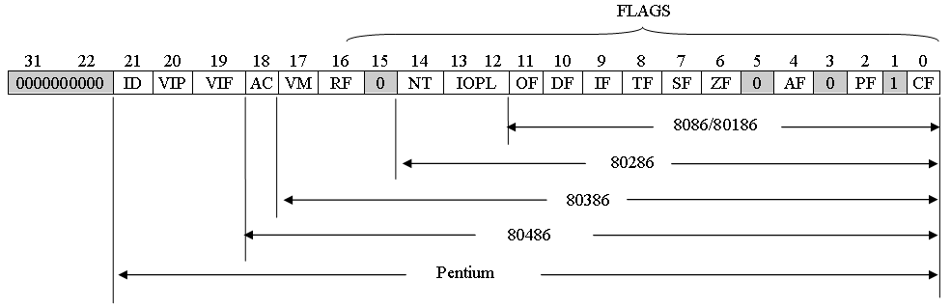
标志寄存器EFLAGS
标志寄存器EFLAGS
Notes:
这个就是32位的标志寄存器EFLAGS，这里把32位寄存器于画成了三十二间房间，每个房间呢就对应一个二进制数。这个二进制数有的有名字有的没有名字。不管有没有名字，它都有自己的含义。下面我们一起来看一下。

Slide 28
1. 状态标志
1. 状态标志
最基本的标志，有6个
用来记录指令执行结果的辅助信息
加减运算和逻辑运算指令是主要设置它们
其他有些指令的执行也会相应地设置它们
处理器主要通过它们来实现程序分支
11
10
9
8
7
6
5
4
3
2
1
0
OF
DF
IF
TF
SF
ZF
0
AF
0
PF
1
CF
溢出
符号
零
辅助进位
奇偶
进位

Slide 29
2. 控制标志
2. 控制标志
IA-32只有一个控制标志：方向标志DF（Direction Flag）
仅用于串操作指令，控制地址的变化方向
设置DF＝0，每次串操作后的存储器地址就自动增加，即从低地址向高地址处理数据串
设置DF＝1，每次串操作后的存储器地址就自动减少，即从高地址向低地址处理数据串
执行CLD指令设置DF＝0
执行STD指令设置DF＝1
Notes:
这个是控制标志，32位的控制标志只有一个，那就是方向标志DF。方向标志它仅用于串操作指令，控制地址的变化方向。当DF等于0的时候，它就从低地址向高地址处理数据，当DF等于1的时候，它就从高地址向低地址处理数据。执行CLD指令就可以把DF的值设置为0，执行STD指令就可以把DF的值设置为1。

Slide 30
3. 系统标志
3. 系统标志
中断允许标志IF（用于控制外部可屏蔽中断是否可以被处理器响应）
陷阱标志TF（Trap Flag），单步标志（是否进入单步操作方式）
I/O特权层标志IOPL（I/O Privilege Level）
任务嵌套标志NT
虚拟8086方式标志VM
恢复标志RF
对齐检测标志AC
CPU识别标志ID（Identification Flag）
虚拟中断标志VIF

Slide 31
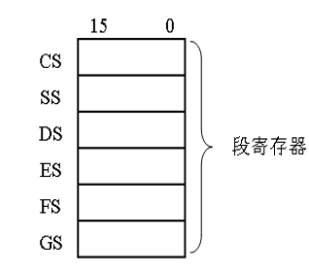
2.2.3 专用寄存器
2.2.3 专用寄存器
专用寄存器往往只用于特定指令或场合
1. 指令指针寄存器EIP
保存将要执行的指令在主存的地址
2. 段寄存器
段是安排相关代码或数据的主存区域
段寄存器表明段在主存中的位置
6个16位段寄存器：CS DS SS ES FS GS
3. 其他寄存器
浮点寄存器、多媒体寄存器
系统专用寄存器
Notes:
刚刚讲了通用寄存器，现在我们来讲讲专用寄存器，专用寄存器主要包括指令指针寄存器EIP、段寄存器和一些其他寄存器。我们先来看指令指针寄存器EIP，这个I代表的是指令，这个P代表的是指针，这个IP代表的是指令指针，是表示的指令目前执行到的地址，也就是说我这个指针指向哪里，我的这个计算机寄存器就执行到哪里。
下面是段寄存器，我们要进行分段，那要分几个段呢?在086时代分了四个段，到后来在386之后又增加了两个段。实际上我们这门课只需要前面这四个段就行了，CS叫代码段，DS叫数据段，SS叫堆栈段，ES是附加段。这四个段，每个段会有16位的存储空间。那什么叫段？我给大家举个例子，比如说有个乡村小学可能只有10个学生，你说还分班吗？一年级坐第一排，二年级坐第二排，我先给一年的上，然后再给二年级的上。那学校人数多了，怎么办？我们就要开始分班，分班还好说，到我们我们这个阶段，还要分学院。因为人太多了，管理不过来，就需要分开管理，这个就是分段管理。段寄存的作用就是把程序的各个部分放在相应的段中。
还有一些其他寄存器，像浮点寄存器、多媒体寄存器，还有系统专用寄存器。

Slide 32
主要内容
01 基金资助概况
一、处理器功能结构
二、寄存器
三、存储器组织

Slide 33
主要内容
一、处理器功能结构
二、寄存器
三、存储器组织

Slide 34
2.3 存储器组织
2.3 存储器组织
处理器通过地址总线直接访问的存储器为物理存储器。指令和数据存放在其中。
物理存储器以字节为基本存储单位，每个存储单元被分配一个唯一的地址，这个地址就是物理地址。
物理地址空间从0开始顺序编排，直到处理器支持的最大存储单元
8086处理器支持 1MB 存储器：00000H～FFFFFH
IA-32处理器支持 4GB 存储器：00000000H～FFFFFFFFH
操作系统利用存储管理单元进行存储管理，程序并不直接寻址物理存储器。

Slide 35
2.3.1 存储模型
2.3.1 存储模型
IA-32处理器提供3种存储模型，用于程序访问存储器
1. 平展存储模型（Flat memory model）
存储器是一个连续的地址空间－－线性地址空间
IA-32处理器支持4GB容量线性地址空间
2. 段式存储模型
对程序来说存储器由一组独立的地址空间－－段（Segment）
每个段都可以达到4GB容量
在处理器内部，所有的段都被映射到线性地址空间
3. 实地址存储模型
是8086处理器的存储模型，IA-32处理器也支持（兼容8086）
实地址存储模型是段式存储模型的特例，其线性地址空间最大为1MB容量，段最大为64KB

Slide 36
2.3.2 工作方式
2.3.2 工作方式
1. 保护方式（Protected mode）
IA-32处理器固有的工作状态
具有强大的段页式存储管理和特权与保护能力
使用全部32条地址总线，可寻址4GB物理存储器
使用平展或段式存储模型
利用虚拟8086方式支持实地址8086软件
2. 实地址方式（Real-address mode）
实现了与8086相同的程序设计环境
只能寻址1MB物理存储器空间，每个段不超过64KB
可以使用32位寄存器、32位操作数和32位寻址方式
只能支持实地址存储模型
3. 系统管理方式
为操作系统和核心程序提供节能和系统安全管理等机制
Notes:
Intel32位处理器支持3种基本的工作方式，保护方式、实地址方式和系统管理方式。它们决定了可以使用的指令和特性，并且它们的存储管理方法也不同。我们先来看第一种，保护方式。保护方式是32位处理器固有的工作状态，可以充分利用其强大的段页式存储管理以及特权与保护能力。并且可以使用全部32条地址总线，可寻址4GB物理存储器。在该保护方式下，可以使用平展或者段式存储模型，同时还具有直接执行实地址8086软件的能力，我们把这种特性称为虚拟8086方式，之前我们在讲80386的时候，就给大家提过这个虚拟8086工作方式，大家还有影响没有？虚拟8086工作方式它并不是处理器的一种工作方式，他只是提供一种在保护方式下类似于实地址方式的运行环境。
第二种是实地址方式，它实现了与8086相同的程序设计环境，只能寻址1MB物理存储器空间，每个段不超过64KB，但可以使用32位寄存器、32位操作数和32位寻址方式，相当于可以进行32位处理的快速8086。实地址工作方式只能支持实地址存储模型
第三种是系统管理方式：它为操作系统和核心程序提供节能和系统安全管理等机制

Slide 37
2.3.3 逻辑地址
2.3.3 逻辑地址
处理器通过地址总线引脚发送物理地址访问存储器，但进行程序设计时采用逻辑地址。
逻辑地址＝段基地址∶偏移地址
段基地址＝在主存中的起始地址
偏移地址＝距离段基地址的位移量
某个存储单元可以处于不同起点的逻辑段中，所以某个存储单元可以有多个逻辑地址，但只有一个唯一的物理地址
编程使用
处理器转换
地址总线输出
逻辑地址
线性地址
物理地址

Slide 38
逻辑地址与物理地址
逻辑地址与物理地址
逻辑地址＝相对地址：205（2层05号房间）
301
302
303
304
305
306
307
308
309
310
201
202
203
204
205
206
207
208
209
210
101
102
103
104
105
106
107
108
109
110
物理地址＝绝对地址：15（第15号房间）
21
22
23
24
25
26
27
28
29
30
11
12
13
14
15
16
17
18
19
20
01
02
03
04
05
06
07
08
09
10

Slide 39
1. 基本段——代码段
1. 基本段——代码段
代码段（Code Segment）：存放程序的指令代码
程序的指令代码必须安排在代码段
段基地址：代码段寄存器CS指示
偏移地址：指令指针寄存器EIP保存
处理器利用CS:EIP取得下一条要执行的指令
CS和EIP不能由程序直接设置，只能通过执行控制转移指令、外部中断或内部异常等间接改变

Slide 40
1. 基本段——数据段
1. 基本段——数据段
数据段（Data Segment）：存放当前运行程序所用的数据
程序的数据默认存放在数据段
一个程序可以使用多个数据段，以便于安全有效地访问不同类型的数据
段基地址：数据段寄存器DS指示
有时也用附加段寄存器ES，段寄存器FS和GS指示
偏移地址：各种存储器寻址方式计算出来

Slide 41
1. 基本段——堆栈段
1. 基本段——堆栈段
堆栈段（Stack Segment）：程序使用的堆栈所在的区域
程序使用的堆栈一定在堆栈段
段基地址：堆栈段寄存器SS指示
偏移地址：堆栈指针寄存器ESP保存
处理器利用SS:ESP操作操作堆栈中的数据

Slide 42
2. 段选择器
2. 段选择
16位段寄存器保存16位段选择器
段选择器指向64位段描述符（Descriptor）
段描述符包括段基地址
平展存储模型：6个段寄存器指向线性地址空间的地址0位置（段基地址等于0）
段式存储模型：段寄存器保存不同的段选择器，指向线性地址空间不同的段
实地址存储模型：保存段基地址的高16位
16位段寄存器
64位段描述符
主存储器空间
段选择器
段基地址
数据或指令

Slide 43
3. 保护方式的地址转换
3. 保护方式的地址转换
平展存储模型
段基地址为0，偏移地址等于线性地址
段式存储管理
段基地址和偏移地址都是32位
段基地址加上偏移地址形成线性地址
线性地址映射到物理地址
不使用分页机制：线性地址与物理地址一一对应
使用分页机制：线性地址空间被分成大小一致的块，称为页。页在硬件支持下由操作系统或核心程序管理，构成虚拟存储器，转换成物理地址
分页机制对应用程序是不可见的，应用程序看到的都是线性地址空间。
（从奔腾pro）

Slide 44
4. 实地址方式的地址转换
4. 实地址方式的地址转换
主存空间1MB（＝2²⁰ B）：0000H～FFFFH
程序设计时分段管理，但有两个限制：
限定每个段不超过64KB
段只能开始于低4位地址全为0的物理地址处
逻辑地址＝段地址∶偏移地址
16位段寄存器保存20位段起始地址的高16位
偏移地址也用16位数据表示
物理地址＝段地址×16＋偏移地址
左移二进制4位（十六进制1位）

Slide 45
20位地址的形成
20位地址的形成

Slide 46
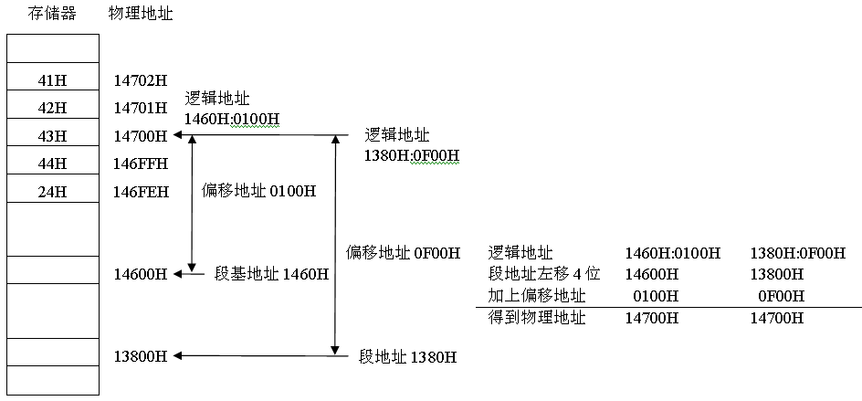
实地址存储模型的逻辑地址和物理地址
实地址存储模型的逻辑地址和物理地址

Slide 47
总 结
了解处理器的基本结构
熟悉8086、80386和Pentium处理器的结构
掌握IA-32常用寄存器的名称和作用
掌握状态标志和控制标志的意义
理解IA-32的存储器模型和工作方式
掌握基本段、逻辑地址和物理地址
掌握逻辑地址转换为物理地址的方法

Slide 48
课堂作业
1.PENTIUM的片上Cache采用统一存储结构。
2.程序计数器PC或指令指针EIP寄存器属于通用寄存器。
3.IA-32处理器在实地址方式下，不能使用32位寄存器。
4.平展存储模型的段基地址为0，偏移地址等于线性地址。
5.（ ）是IA-32处理器固有的工作方式。
A.实地址方式 B.保护方式 C.系统管理方式
6.IA-32处理器复位后，首先进入的是（ ）工作方式。
A.实地址方式 B.保护方式 C.系统管理方式
错误（分离Cache结构）
错误
错误
正确
B
A

Slide 49
课堂作业
7.IA-32处理器在保护方式下，段寄存器是（ ）位。
A.16 B.32
8.处理器内部具有哪3个基本部分？8086分为哪两大功能部件？其各自的主要功能是什么？
9.什么是8086中的逻辑地址和物理地址？逻辑地址如何转换成物理地址？请将如下逻辑地址用物理地址表示（均为十六十进制形式）：
（1）FFFF:0 (2)40:17 (3)2000:4500 (4)B821:4567
10.什么是实地址方式、保护方式和虚拟8086方式？它们分别使用什么存储模型？
A

Slide 50
课堂作业
处理器内部具有哪3个基本部分？8086分为哪两大功能部件？其各自的主要功能是什么？
处理器内部有ALU、寄存器和指令处理三个基本单元。
8086有两大功能部件：总线接口单元和执行单元。
总线接口单元：管理着8086与系统总线的接口，负责处理器对存储器和外设进行访问。8086所有对外操作必须通过BIU和这些总线进行。
执行单元EU：负责指令译码、数据运算和指令执行。

Slide 51
课堂作业
什么是8086中的逻辑地址和物理地址？逻辑地址如何转换成物理地址？请将如下逻辑地址用物理地址表示（均为十六十进制形式）：
（1）FFFF:0 (2)40:17 (3)2000:4500 (4)B821:4567
逻辑地址：在处理器内部、程序员编程时采用逻辑地址，采用“段地址：偏移地址”形式。某个存储单元可以有多个逻辑地址，即处于不同起点的逻辑段中，但其物理地址是唯一的。
物理地址：在处理器地址总线上输出的地址称为物理地址。每个存储单元有一个唯一的物理地址。

Slide 52
课堂作业
什么是8086中的逻辑地址和物理地址？逻辑地址如何转换成物理地址？请将如下逻辑地址用物理地址表示（均为十六十进制形式）：
（1）FFFF:0 (2)40:17 (3)2000:4500 (4)B821:4567
逻辑地址转换成物理地址：逻辑地址由处理器在输出之前转换为物理地址。将逻辑地址中的段地址左移二进制4位，加上偏移地址就得到20位物理地址。
（1）FFFF:0=FFFF0H
（2）40H:17H=00417H
（3）2000H:4500H=24500H
（4）B821H:4567H=BC777H

Slide 53
课堂作业
什么是实地址方式、保护方式和虚拟8086方式？它们分别使用什么存储模型？
实地址方式：与8086相同的基本结构，只能寻址1MB物理存储器空间，每个段不超过64KB；但可以使用32位寄存器、32位操作数和32位寻址方式；相当于可以进行32位处理的快速8086。实地址工作方式只能支持实地址存储模型。
保护方式：具有强大的段页式存储管理和特权与保护能力，使用全部32条地址总线，可寻址4GB物理存储器。保护方式通过描述符实现分段存储管理，每个逻辑段可达4GB。处理器工作在保护方式时，可以使用平展或段式存储模型。
虚拟8086方式：在保护方式下运行的类似实方式的运行环境，只能在1MB存储空间下使用“16位段”。处理器工作在虚拟8086方式时，只能使用实地址存储模型。

Slide 54

本章完、谢谢大家~

